Slide 1
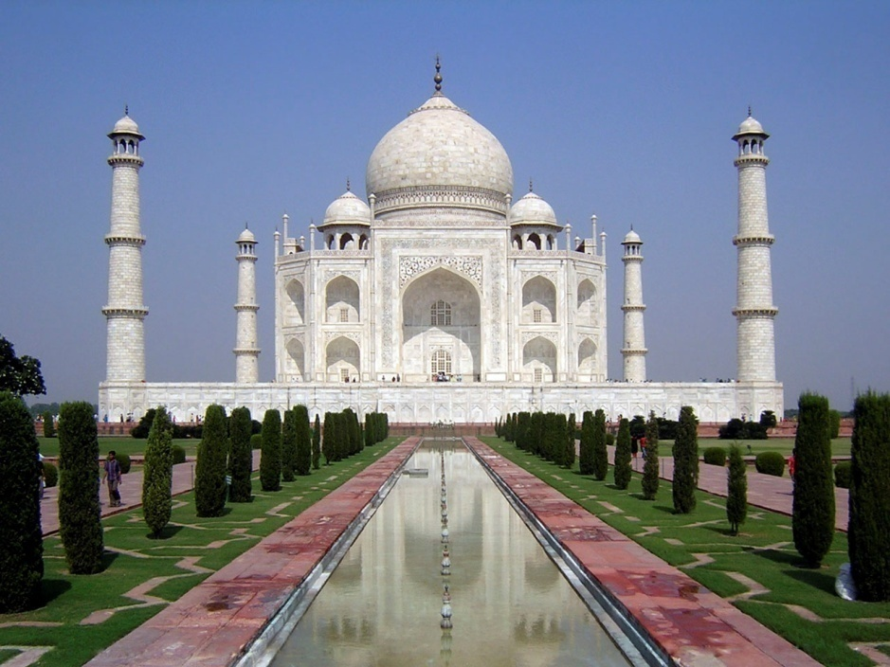
… Любовь к природе, преклонение перед её мощью и изобилием,
жизнь, торжествующая во всех проявлениях, - вот основная тема индийского искусства.
Искусство Индии

Slide 2
Инд и Ганг
Во II тысячилетии до н.э. в долинах Инда и Ганга начали расселятся индоевропейские племена ариев, которые вторглись в Индию с севера – запада. Сведения о культуре ариев дошли до нас благодаря ведам (знание) – священным текстам, написанным на межплеменном языке – санскрите.
Арии принесли в Индию свою религию.
Ригведа – текст этой книги стал бесценным источником сведений о религии и мифологии арийских племен.
Главными божествами были Сурья – бог Солнца, Индра – повелитель грозы и грома,Агни – бог огня, Сома – бог луны.
Обряды совершались под открытым небом, а жертвоприношения на временных алтарях.

Slide 3
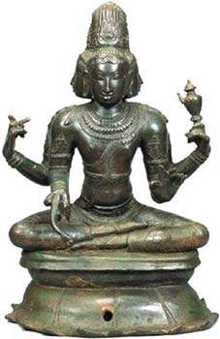
В роли верховного божества в позднведийский период выступает Параджпати-бог– творец, бог – отец, но со временем его сменяет Брахма – он устанавливает на земле дхарму – священный закон. Религиозные обряды и обычаи, сословное деление общества, права и обязанности 4 варн,
институт брака. Этот период не оставил материальных памятников, но описание о древних династиях и государствах рассказывается в древних эпосах «Махабхарат» и «Рамаяна»
Бог Брахма разделил людей на касты определив их занятия, права и обязанности. Положение каждой касты определялось её происхождением, даже цвет одежды каждой касте подобрал особый.
Из своих уст Брахма создал касту жрецов-брахманов. Поэтому только брахман может говорить от имени бога.
Из рук своих Брахма создал воинов – кшатрии
Из бёдер были созданы земледельцы -вайшли
Из ног, запачканных в грязи, Брахма создал касту слуг - шудры
Особенно тяжёлым и унизительным было положение неприкасаемых, не входящих ни в одну из каст.

Slide 4
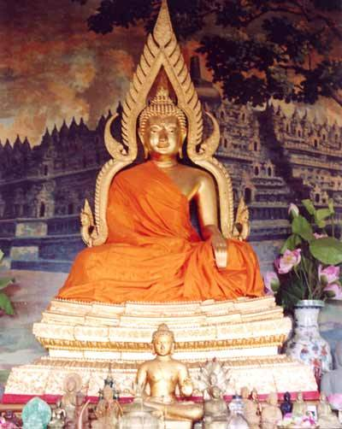
Буддизм – мировая религия
В V в. до н.э. в Индии возникла новая религия- буддизм
Будда – основатель религии буддизма.
Буддизм распространился по всему миру.
И до сих пор во многих странах живут последователи Будды. Есть они и в России
Основу данного учения составляют
«четыре возвышенные истины»:
Все есть страдание;
Страдание имеет причину;
Страдания могут быть устранены;
Существует путь, который ведет к устранению страданий.

Slide 5
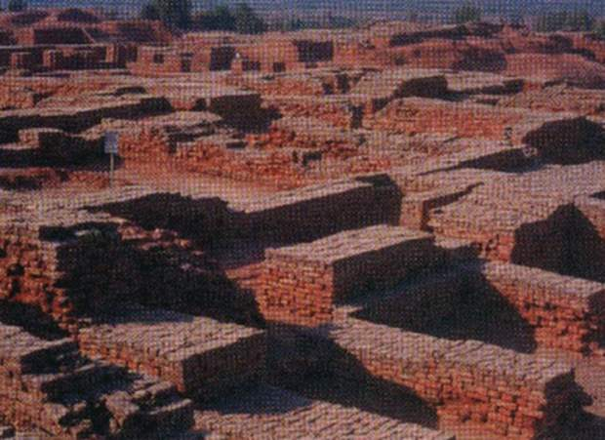
Архитектура
Хараппская цивилизация
Древнейшая индийская цивилизация возникла в бассейне Инда в III тыс. до н.э.
о высоком развитии говорит строгая планировка городов, наличие письменности
и произведений искусства
Мохенджо – Даро.
Раскопки.
III-II тысс. до н.э. Индия.

Slide 6


В 321 г. до н.э. в Индии возникло первое объединенное государство – империя Маурьев.
своего расцвета культура достигла во времена правления царя Ашоки (268-232 гг. до н.э.)
Стамбхи – монолитные столбы. Завершенные фигурой животного, которые воздвигали в местах связанных с историей буддизма.
Капитель высотою 2,14 м сохранилась от стамбхи в Сарнатхе. Она представляет собой лотос с 4 полуфигурами львов. В настоящее время изображение этой капители является государственным гербом республики Индии
Колонны Ашоки
Львиная капитель
стамбхи в Сарнатхе.
Сер.III в. до н.э.

Slide 7
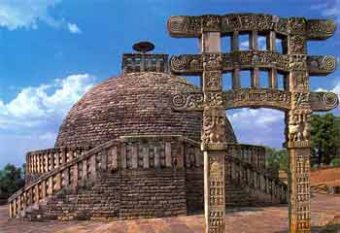
Древние постройки Санчи
Ступа – расположенная в уединенном живописном месте, как нельзя лучше соответствовала созерцательной жизни буддийских монахов.
Ступа - буддийские мемориальные и погребальные памятники. Служили для хранения реликвий самого Будды.
Полусферический купол ступы покоится на круглом основании с террасой, служившей для ритуального обхода. Купол надстроен каменным кубом с квадратной оградой. Саму ступу окружает массивная ограда. По 4 сторонам света в ней сделаны ворота, украшенные рельефами.

Slide 8
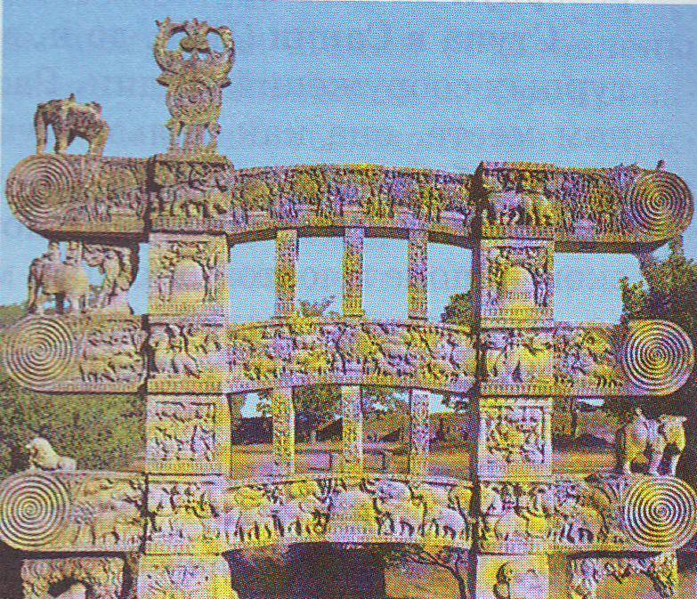
Ступа обнесена оградой с четырьмя резными каменными воротами с изображением сюжетов из жизни Будды.
На всех воротах присутствуют изображения слонов – кариатид. Здесь представлены реальный мир и фантастический.

Slide 9
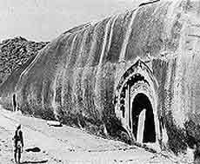
Пещерные храмы
Для буддийской архитектуры характерны пещерные храмы, они символизировали отшельническую жизнь Будды в пещере. часть пещеры была храм – чайтья, а большинство монастырские кельи – вихара.
Пещера Ломас Риши в Бодх-Гаи - овальное святилище и прямоугольный зал - была высечена при царе Ашоке (около 250 г. до н.э.)
Стены храма тщательно отполированы. Его фасад и план послужили образцами для более поздних культовых построек
I в. н. э.

Slide 10
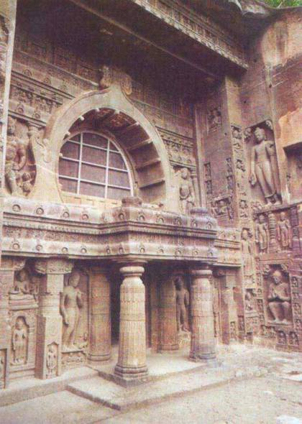
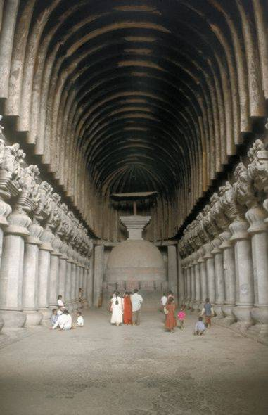
Одним из древнейших видов буддийской архитектур являются чайтьи (пещерные храмы для моления),вырубавшиеся в глубоких недрах скалистых гор.
Чайтья в Карли – самый большой пещерный храм культовой архитектуры I в. до н.э. – III в. н.э. он расположен на глубине 40 м. красивые мощные колонны, по 15 в ряд. Делят зал на центральный неф и два боковых крыла.
С особой тщательностью украшен вход в чайтью. Он обрамлен огромной килевидной аркой,окруженной более мелкими арочками. Солнечный свет проникает в полутемную залу через окно, напоминающую розетку готического собора

Slide 11
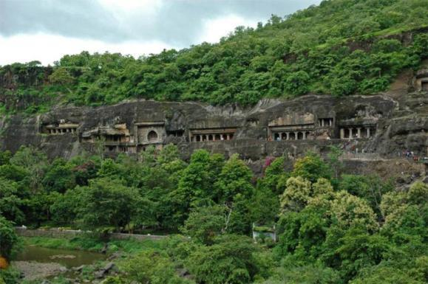
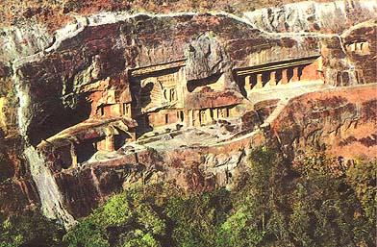
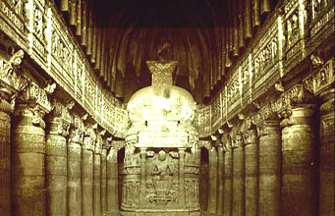
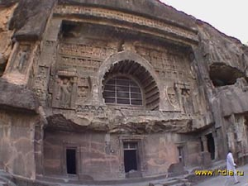
Образцом великолепного единства архитектуры, скульптуры и живописи является пещерный комплекс в Аджанте (IV – VIIвв.)

Slide 12
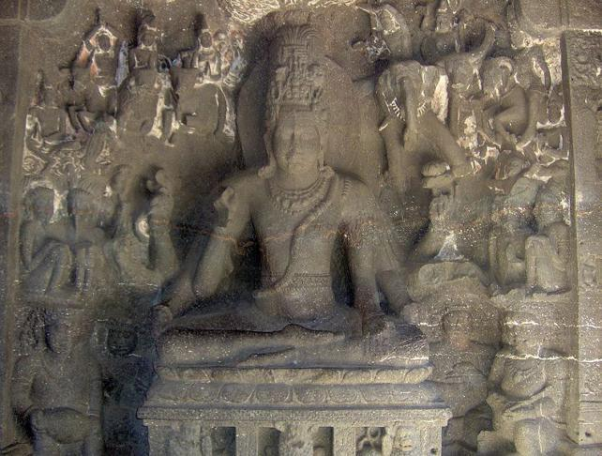
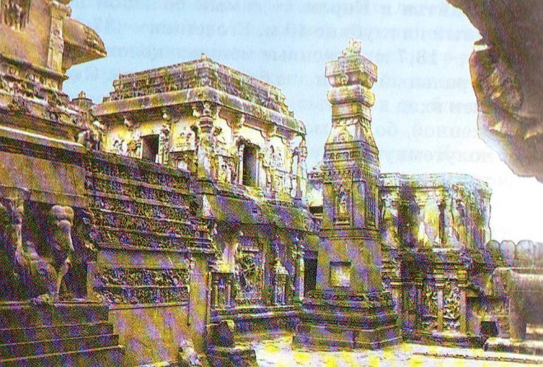
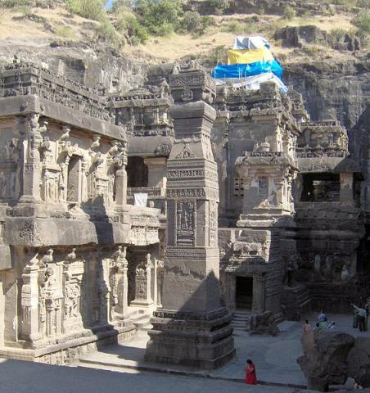
Архитектурный шедевр мирового значения, вершина скального зодчества Индии храм Кайласанатха (Шивы) в Эллоре(725-755гг.).
Он высечен, подобно статуе, из сплошной массы скалы и символизирует вершину горы, на которой, по легенде, жил Шива.

Slide 13
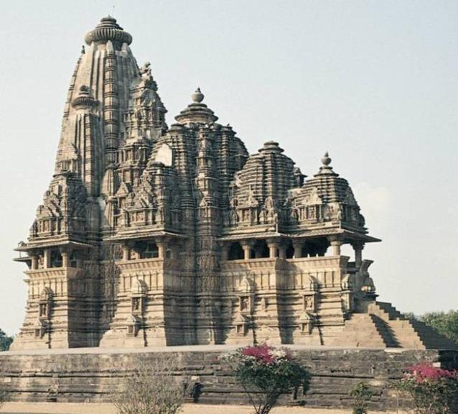
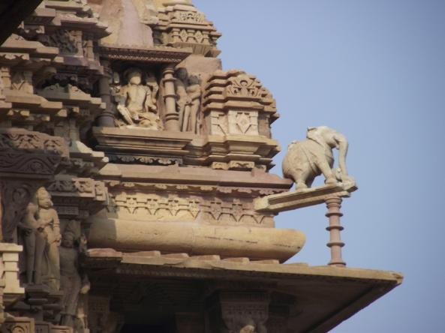
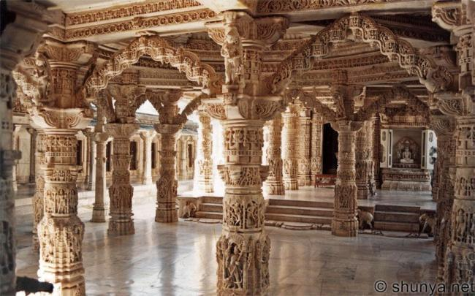
Храм Кандарья
Махадева в Кхаджурахо.
В храме три части– святилище, зал для молящихся и вестибюль. Каждая из частей завершается башней. Напоминающей горную вершину. Устремленность в поднебесье усилена скульптурными украшениями.

Slide 14
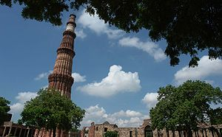
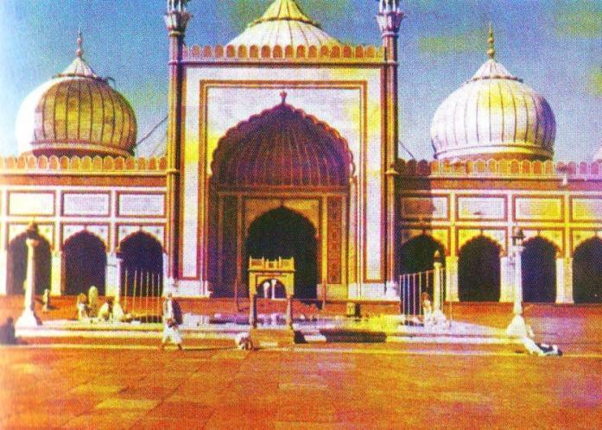
Минарет Кутб Минар является одним из самых больших минаретов Востока.
Портал соборной мечети в Дели.
XVII век.

Slide 15
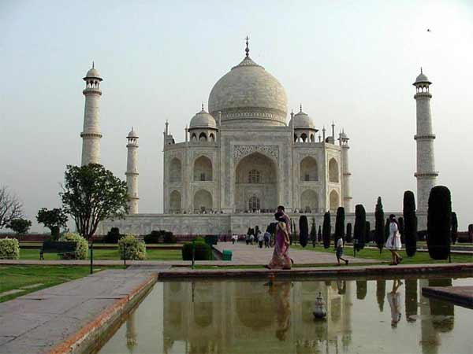
ТАДЖ - МАХАЛ
Выдающимся памятником архитектуры Индии
является мавзолей Тадж – Махал в Агре, построенный Шахом – Джаханом в память
о любимой жене Мумтаз-Махал.

Slide 16
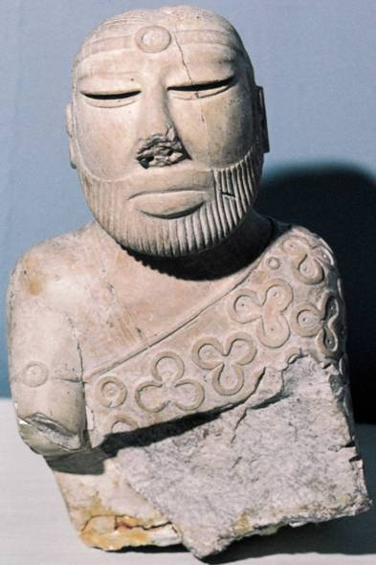
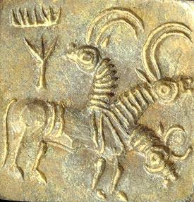
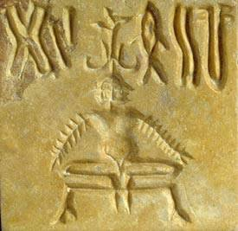
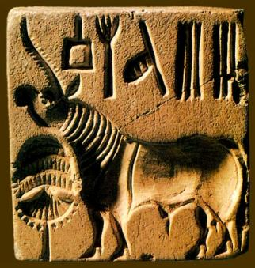
Изобразительное искусство известно по найденным археологами печатям-амулетам, а также статуэткам из меди, камня и обожженной глины еще хараппской эпохи.
Скульптура
На квадратной печати изображен трехглавый зверь, сочетающий в себе черты трех важных культовых животных — быка, единорога и антилопы. Животное могло символизировать то или иное божество, либо обозначать природную стихию или время года
Единорог
II тыс. до Р.Х.
Рельеф с печати из Мохенджо-Даро
Статуя жреца из Мохенджо-Даро
III—II тыс. до Р. Х.
Стеатит. высота 17,5 см
Национальный музей Пакистана, Караччи

Slide 17
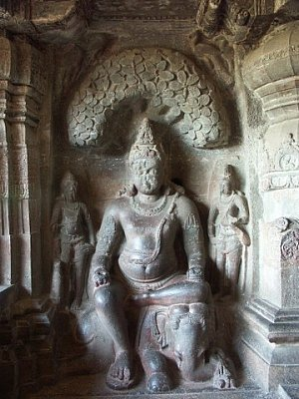
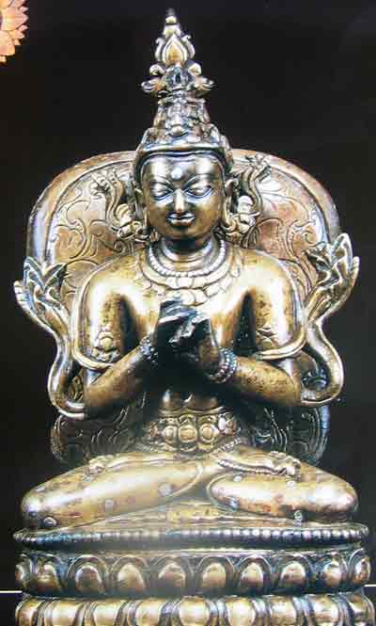
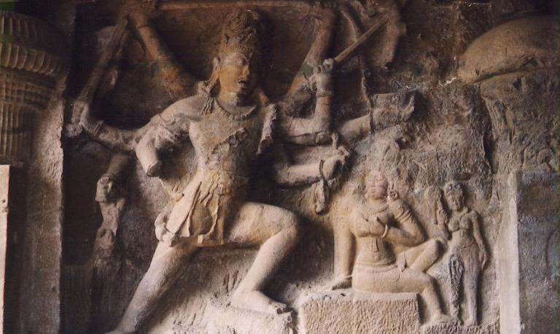
Храмы украшены рельефами, являющимися великолепными
образцами храмовой скульптуры

Slide 18
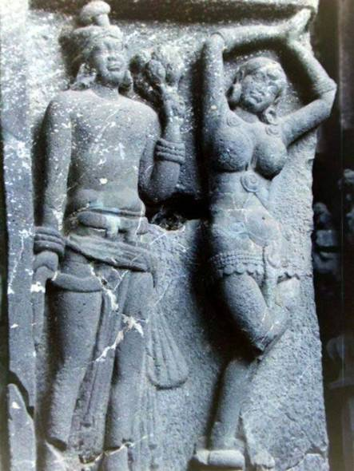
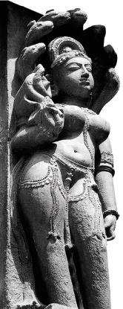
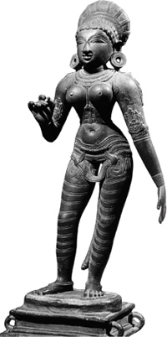
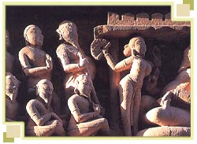
В скульптуре складывается эталон женской и мужской красоты.
Пары изображенные на фасаде чайтьи олицетворяют два идеала красоты и
два начала в природе - мужское и женское, их соединение - Рождает всё живое на земле.

Slide 19
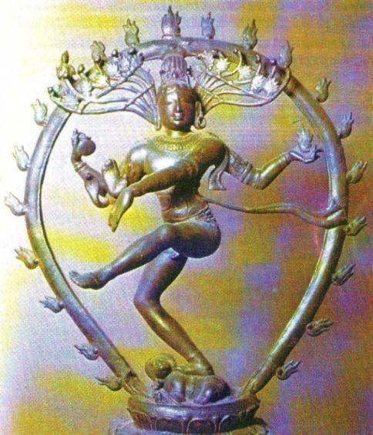
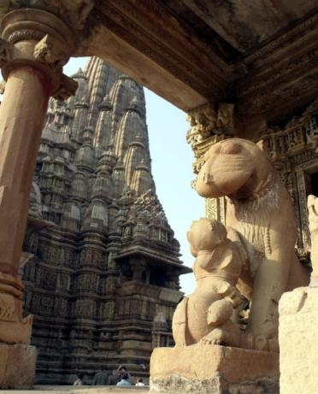
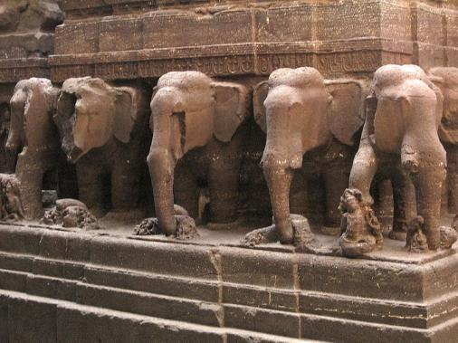
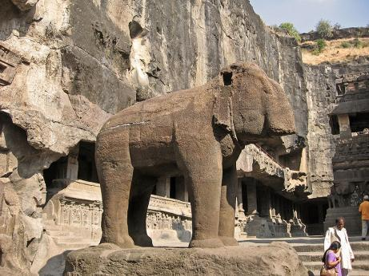
В скульптуре VIII в. наметились черты нового стиля, воплощающего индуистское вероучение.
Индуизм – учение о перевоплощении душ,обусловленное предыдущими поступками, добродетельными или дурными.
Верховные божества индуизма - Брахма (Творец мира), Вишну (Бог - охранитель) и Шива (Бог - разрушитель)

Slide 20
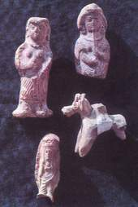
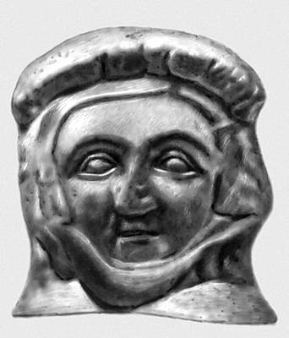
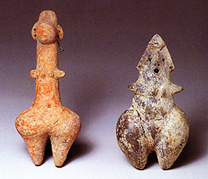
Распространение в Индии буддизма «великой колесницы» способствовало появлению обширного пантеона святых бодхисатв. Массовые находки терракотовых статуэток говорят о широком спросе на произведения искусства, связанного с буддизмом
Терракотовые статуэтки I-VI вв н. э. Самарканд и его окрестности
Кей Кобад шах. Головка терракотовой статуэтки Около 1 в. до н. э. 1 в. н. э.
Терракотовые статуэтки Богини матери Иран нач. 1 тыс. до н. э.

Slide 21
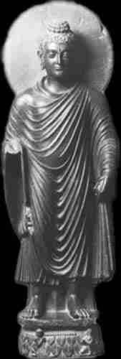
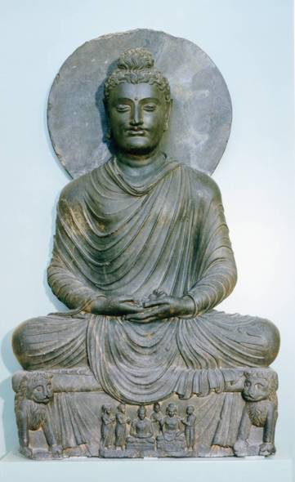
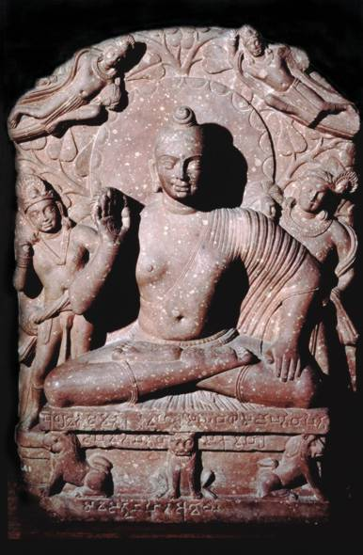
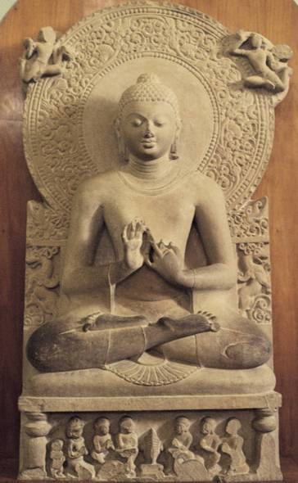
В индийской пластике сформировалась система мудр , когда определенные этапы священного пути Будды выражали через специфическое положение рук, ладоней и пальцев. Выделяются три основные школы буддийской скульптуры:
Гандхара - образ Будды имеет эллинистические черты
Матхура – чисто индийская трактовка, будда сидит на троне,
который поддерживает 3 льва, поднятая правая рука
- одобрение
Амаравати - образ Будды в скульптурном рельефе, на
облицовочных плитах ступы
Статуя Будды
из Хоти - Мардана
Статуя Будды из Тахт – и - Бахи
Стела Будды из Катры
Статуя Будды из Матхура

Slide 22
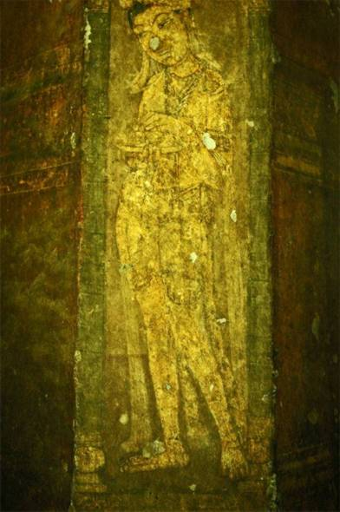
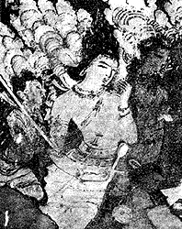
Изобразительное искусство
Скальные ансамбли Аджанты славятся прежде всего своей живописью. Расписывались потолки, стены, колоны. В композиции много персонажей, объемы фигур чуть намечены. Линия, цвет и ритм составляют основу всего живописного ансамбля.
Индра - раджа богов с небесными служанками.
Роспись из пещеры Аджанты

Slide 23
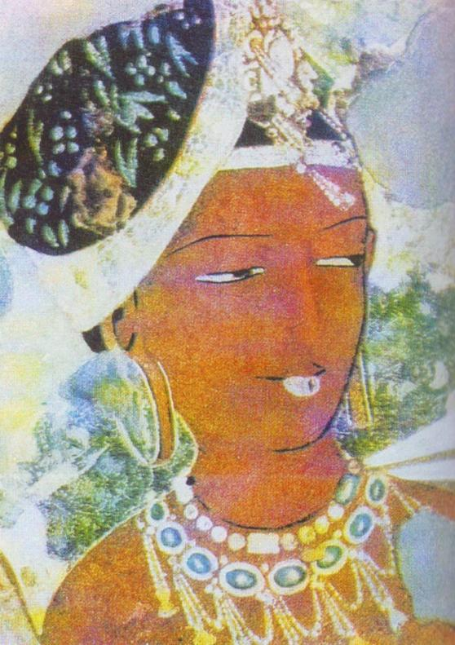
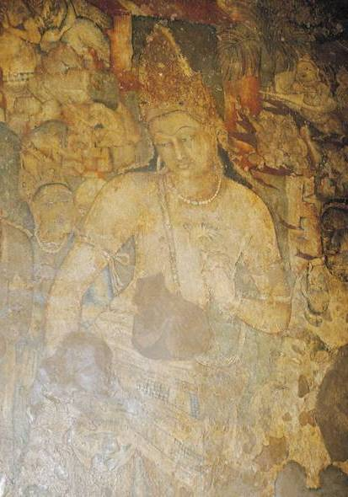
В Гуптской художественной культуре буддийское искусство пережило свой последний расцвет, надолго уступив место изображению богов индуизма .
Фрески
Апсара – небесная
танцовщица VI в.
Юноша с цветком лотоса II-VII вв.

Slide 24
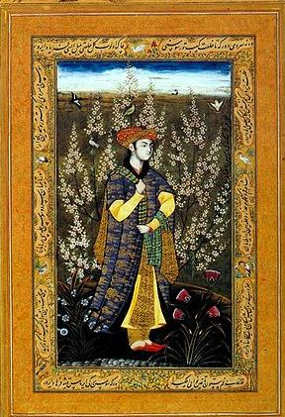
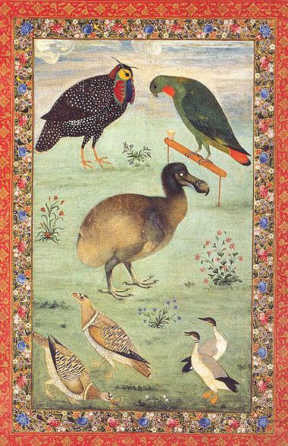
В эпоху Великих Моголов достигла расцвета индийская миниатюра. Художник наносил рисунок легко, четко, стараясь не упустить ни одно детали. В представлении индийца люди, животные, растения и даже высшие божества всегда связаны между собой неразрывными узами.
Фаррух Бек (род. 1547 г, — ум. после 1615 г) — начав с традиционной персидской живописи, этот мастер со временем выработал свою индивидуальную манеру, которая довольно отчетливо выделяет его среди художников Персии и Индии.
Мансур, прозванный «устад» — «мастер» (? — после 1621) — индийский художник, представитель могольской школы,специализировавшийся на изображении животных.

Slide 25



Произведения индийских художников книжной миниатюры отличаются богатством оттенков, чёткостью рисунка, утончённостью художественного вкуса.
Каждый элемент картины, обведенный тонким четким контуром, имел свое цветовое решение. Это придавало миниатюре особую утонченность. Художники писали яичными красками и наносили их очень тоненькой кисточкой, золотые и серебряные краски добавляли в самом конце, используя коготок медведя или тигра.

Slide 26
Выводы:
Культура Индии не только вобрала в себя достижения других культур, но и сама внесла не меньший вклад в мировую культуру. В основе искусства Индии лежит идея единства мирового процесса и вечной жизни. Все формы древнеиндийского художественного творчества выражают стремление вырваться за пределы обыденной человеческой жизни и, пройдя через соответствующие этапы, достичь духовной просветленности. Индийское искусство — наглядное воплощение этой главной темы.
Индийское искусство представлено всеми видами – от пышной архитектуры, оригинальной пластики и живописи до блистательной поэзии, музыки и танца

Slide 27
Основная литература:
1. Данилова Г.И. Мировая художественная культура. 10 класс.
М.:Дрофа, 2007.
Литература для дополнительного чтения:
1. Галеркина О.И.История искусства зарубежных стран. М. Изо.иск.1982.
2. Искусство стран Востока: книга для учащихся старших классов/ Под
ред. Р.С.Василевского. М., 1986.
3. Каптерева Т.П., Виноградова Н.А. Искусство средневекового
Востока. М., 1989.
4. Тюляев С.И. Искусство Индии. М.,1988.
5. Энциклопедия для детей. Искусство. Том 7. М.,1997.

Slide 28
Выполните тестовые задания:
К каждому вопросу дано несколько вариантов ответов. Верные по Вашему мнению ответы, необходимо отметить (подчеркнуть или поставить знак «плюс»). За каждый правильный ответ Вы получаете по одному баллу. Максимальная сумма баллов составляет – 26. Сумма набранных баллов от 24 до 26 соответствует зачету.
1. Для освещения пещер при строительстве буддийских храмов в Индии использовали:
  А. систему зеркал;
  Б. факела;
  В. световые колодцы.
  2. В какой последовательности в культуре средневековой Индии главенствовали религии (расположи по порядку, начиная с самой ранней):
    А. индуизм;
    Б. ислам;
    В. буддизм.

Slide 29
3.Какая религия главенствовала в индийской культуре в V – VI в до н.э.:
  А. индуизм;
  Б. ислам;
  В. христианство;
  В. буддизм.
  4. Из перечисленных построек выберите которые относятся к буддийской культуре:
    А. павильоны.
    Б. ступа;
    В. чайтья;
    Г. пещерные храмы и монастыри;
    5. Буддийские монастыри строились:
    А. в центре шумных городов;
    Б. по краям проезжих дорог;
    В. на вершинах гор, в труднодоступных местах
    6. Какие 3 мировые религии легли в основу средневековой индийской культуры:
    А. буддизм;
    Б. христианство;
    В. ислам;
    Г. индуизм.

Slide 30


7.В каком веке в культуре Индии распространился буддизм?
А. с VII в;
Б. с V в до н.э.
В. с VIII века;
8. Основная особенность индийской храмовой архитектуры:
А. обилие скульптуры снаружи храма;
Б. обилие живописи снаружи храма;
В. обилие света внутри храма
9. Установите правильное соответствие:
А. ступа в Санчи
Б. храмовый комплекс в Аджанте
В. Стамбхи Ашоки
Г. храм Кайласанатха
1
2
3
4

Slide 31




10. Определите с какой религией связаны следующие произведения искусства:
А. индуизм
Б. буддизм
В. ислам
1
2
3
4
5
6
7
8

